Slide 1
Кемеровский
государственный университет

Slide 2
ИНСТИТУТ ФУНДАМЕНТАЛЬНЫХ НАУК
КЕМЕРОВСКИЙ ГОСУДАРСТВЕННЫЙ УНИВЕРСИТЕТ

Slide 3
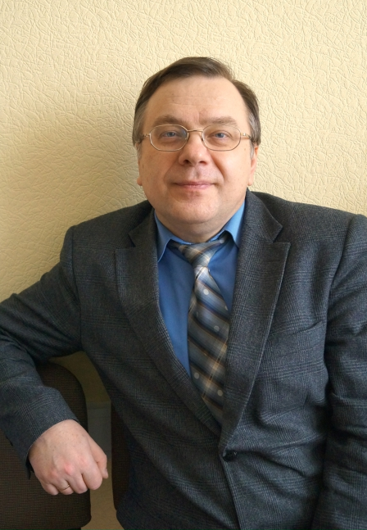
Директор ИФН
Гудов Александр Михайлович,
доктор технических наук, доцент

Slide 4
Сегодня мы расскажем о направлениях ИФН!
Основная задача направлений и специальностей «Физика», «Химия», «Фундаментальная и прикладная химия» - подготовка специалистов в научно-исследовательских организациях, в отделах криминалистики и судебной экспертизы; в лабораториях различных производств (химических, пищевых, металлургических, фармацевтических, горно- и газодобывающих и др.); в лабораториях сертификации, санитарно-экологических служб и другое! А студенты направлений «Математика», «Математика и компьютерные науки» - работают научными сотрудниками, преподавателями, программистами и администраторами баз данных и информационных систем, разработчиками приложений, аналитиками в сфере IT,специалистами в 1С и сфере систем управления предприятием!
Средний балл в 2022г.:
Математика – 195,1 Математика и компьютерные науки-183,85 Физика - 150,48 Фундаментальная и прикладная химия - 188,56 Химия - 160,57

Slide 5
Химическое направление
Фундаментальная и прикладная химия (специалитет) - 25 бюджетных мест
Химия/Экология (бакалавриат) - 30 бюджетных мест
Вступительные испытания: 1.Химия (39) 2.Математика(профиль)/биология/физика (39) 3.Русский язык (40)

Slide 6
04.03.01 – Химия / Экология и природопользование (бакалавриат)
форма обучения:
очная
продолжительность программы:
4 года (8 семестров)
Основные базовые и профессиональные дисциплины:
Квантовая химия, кристаллохимия, физические методы исследований, коллоидная химия, химия твердого тела, физикохимия наноразмерных частиц и наноструктурированных материалов, расчеты в химии, нанотехнологии в химии, химия экстремальных воздействий, проблемы и задачи химии твердого тела в 21 веке, воздействие ионизирующего излучения на вещество, радиоэкология и дозиметрия, методы исследования твердых тел, основы химического материаловедения, строение вещества, общая химия, химия элементов, теоретические основы аналитической химии, инструментальные методы анализа, физико-химические методы анализа, органическая химия, химическая термодинамика, электрохимия, химическая кинетика, техногенные системы и экологический риск, химическая технология, методика преподавания химии, научные основы школьного курса химии
Количество бюджетных мест в 2023 г.: ___30___
1. Химия
2. Математика (проф.)/Биология/ Физика/ Информатика и ИКТ
3. Русский язык

Slide 7
Места трудоустройства выпускников: КАО «АЗОТ», г. Кемерово, Экспертно-криминалистический центр ГУ МВД России по Кемеровской области, г. Кемерово, ОАО «Кемеровская фармацевтическая фабрика», г. Кемерово, ФГБУ «Судебно-экспертное учреждение федеральной противопожарной службы «Испытательная пожарная лаборатория» по Кемеровской области», г. Кемерово, ООО «Центр Гигиенической экспертизы», г. Кемерово, Федеральное бюджетное учреждение здравоохранения "Центр гигиены и эпидемиологии в Кемеровской области",
г. Кемерово, ООО «Сибирский Центр мониторинга условий охраны труда и промышленной безопасности»,
г. Кемерово, ООО «Химпром»,
г. Кемерово, ОАО «Кузнецкие ферросплавы», г. Новокузнецк
Выпускник может работать в:
исследовательских институтах
и лабораториях; научных центрах, ведущих исследования как в области химии, так и в смежных областях; отделах криминалистики
и судебной экспертизы; лабораториях различных производств (химических, пищевых, металлургических, фармацевтических, горно-
и газодобывающих и др.); лабораториях сертификации, санитарно-экологических службах.

Slide 8
04.05.01 – Фундаментальная и прикладная химия (специалитет)
форма обучения:
очная
продолжительность программы:
5 лет (10 семестров)
Основные базовые и профессиональные дисциплины:
Квантовая химия, кристаллохимия, физические методы исследований, коллоидная химия, химия твердого тела, физикохимия наноразмерных частиц и наноструктурированных материалов, управление твердофазными реакциями, компьютерное моделирование, расчеты в химии, нанотехнологии в химии, химия экстремальных воздействий, проблемы и задачи химии твердого тела в 21 веке, воздействие ионизирующего излучения на вещество, радиоэкология и дозиметрия, методы исследования твердых тел, основы химического материаловедения, строение вещества, общая химия, химия элементов, теоретические основы аналитической химии, инструментальные методы анализа, физико-химические методы анализа, органическая химия, химическая термодинамика, электрохимия, химическая кинетика, техногенные системы и экологический риск, химическая технология, методика преподавания химии, научные основы школьного курса химии
Количество бюджетных мест в 2023 г.: ___25___
1. Химия
2. Математика (проф.)/Биология/ Физика/ Информатика и ИКТ
3. Русский язык

Slide 9
Выпускник может работать в:
исследовательских институтах
и лабораториях;
научных центрах, ведущих исследования как в области химии, так и в смежных областях; высших, профессиональных
и общеобразовательных учебных заведениях; отделах криминалистики
и судебной экспертизы; лабораториях различных производств (химических, пищевых, металлургических, фармацевтических, горно-
и газодобывающих и др.); лабораториях сертификации, санитарно-экологических службах.
Места трудоустройства выпускников:
КАО «АЗОТ», г. Кемерово, Экспертно-криминалистический центр ГУ МВД России по Кемеровской области, г. Кемерово, ОАО «Кемеровская фармацевтическая фабрика»,
г. Кемерово, ФГБУ «Судебно-экспертное учреждение федеральной противопожарной службы «Испытательная пожарная лаборатория» по Кемеровской области»,
г. Кемерово, ООО «Центр Гигиенической экспертизы», г. Кемерово, Федеральное бюджетное учреждение здравоохранения "Центр гигиены и эпидемиологии в Кемеровской области", г. Кемерово, ООО «Сибирский Центр мониторинга условий охраны труда и промышленной безопасности», г. Кемерово, ООО «Химпром», г. Кемерово, ОАО «Кузнецкие ферросплавы»,

Slide 10
Направление «Физика»
Физика/Фундаментальная информатика и информационные технологии (бакалавриат) 40 бюджетных мест
Вступительные испытания: 1. Физика (39)
2. Математика (проф.)(39) /Информатика и ИКТ (44)/химия (39) 3. Русский язык (40)

Slide 11
03.03.02 Физика/ Фундаментальная информатика и информационные технологии (бакалавриат)
форма обучения:
очная
продолжительность программы:
4 года (8 семестров)
Количество бюджетных мест в 2023 г.: ___40___
Основные базовые и профессиональные дисциплины: Программирование, Вычислительная физика, Численные методы и математическое моделирование, Радиофизика и электроника, Современные материалы, Современные языки программирования, Математическое моделирование структуры и свойств химических соединений, Физическое металловедение, Получение, свойства и применение наночастиц, Автоматизация физического эксперимента, Цифровая электроника и микроконтроллеры
1. Физика
2. Математика (проф)/
Информатика и ИКТ/ Химия
3. Русский язык

Slide 12
Места трудоустройства выпускников: КАО «АЗОТ», г. Кемерово, Экспертно-криминалистический центр ГУ МВД России по Кемеровской области, г. Кемерово, ОАО «Кемеровская фармацевтическая фабрика», г. Кемерово, ФГБУ «Судебно-экспертное учреждение федеральной противопожарной службы «Испытательная пожарная лаборатория» по Кемеровской области», г. Кемерово, ООО «Центр Гигиенической экспертизы», г. Кемерово, Федеральное бюджетное учреждение здравоохранения "Центр гигиены и эпидемиологии в Кемеровской области",
г. Кемерово, ООО «Сибирский Центр мониторинга условий охраны труда и промышленной безопасности»,
г. Кемерово, ООО «Химпром»,
г. Кемерово, ОАО «Кузнецкие ферросплавы», г. Новокузнецк
Выпускник может работать в:
исследовательских институтах
и лабораториях; научных центрах, ведущих исследования как в области химии, так и в смежных областях; отделах криминалистики
и судебной экспертизы; лабораториях различных производств (химических, пищевых, металлургических, фармацевтических, горно-
и газодобывающих и др.); лабораториях сертификации, санитарно-экологических службах.

Slide 13
Направление математика и информатика
Математика/Экономика (бакалавриат) - 20 бюджетных мест
Математика и компьютерные науки/Дизайн (бакалавриат) - - 20 бюджетных мест
Вступительные испытания: 1. Математика (проф.) (39)
2. Физика (39)/Информатика и ИКТ (44)/Химия (39) 3. Русский язык (40)

Slide 14
01.03.01 – Математика / Экономика(бакалавриат)
форма обучения:
очная
продолжительность программы:
4 года (8 семестров)
Основные базовые и профессиональные дисциплины:
Математический анализ, Алгебра, Аналитическая геометрия, Дифференциальные уравнения, Теория вероятностей и математическая статистика, Дискретная математика и математическая логика, Информатика и информационно-коммуникационные технологии, Программирование, Базы данных, Системы компьютерной математики в решении научных задач, Проектная разработка приложений Экономическая география, Эконометрика, Микроэкономика, Макроэкономика, Экономическая теория, Финансовая экономика, Статистика, Математические модели и методы искусственного интеллекта
Количество бюджетных мест в 2023 г.: ___20_____
1. Математика
2. Информатика и ИКТ/ Физика/ Химия
3. Русский язык

Slide 15
Образовательная программа дает возможность использовать математические методы и их приложения практически в любой сфере, начиная от научно-исследовательской работы, педагогической работы и заканчивая исследованиями экономических систем, статистическая обработка информации, сфера услуг.
Места трудоустройства выпускников:
Научные центры и институты, образования Кемеровской области, центры переподготовки, индивидуальная частная практика, Управление образования города Кемерово и Кемеровской области: научно-исследовательская деятельность в области математики, экономики, разработка программно-методического обеспечения. Статистическая обработка информации на предприятиях области.

Slide 16
02.03.01 Математика и компьютерные науки / Дизайн (бакалавриат)
форма обучения:
очная
продолжительность программы:
4 года (8 семестров)
Количество бюджетных мест в 2023 г.: ___20_____
Основные базовые и профессиональные дисциплины:
Математический анализ, Алгебра, Аналитическая геометрия, Дифференциальные уравнения, Теория вероятностей и математическая статистика, Дискретная математика и математическая логика, Информатика и информационно-коммуникационные технологии, Программирование, Базы данных, Системы компьютерной математики в решении научных задач, Проектная разработка приложений. Колористика, Компьютерный дизайн. Теория и история дизайна.. Основы маркетинга в дизайне. Web-дизайн. 3D моделирование. Компьютерная графика.
1. Математика
2. Информатика и ИКТ/ Физика/ Химия
3. Русский язык

Slide 17
Области профессиональной деятельности выпускников:
научно-исследовательская деятельность
в областях, использующих математические методы и компьютерные технологии; решение различных задач с использованием математического моделирования процессов
Дизайн программных продуктов, разработка
и внедрение. Web-дизайн. Дизайн-проектирование. Статистическая обработка потребления программного продукта.
Среди мест трудоустройства можно назвать:
школы, гимназии и лицеи
г. Кемерово и Кемеровской области, Муниципальное бюджетное учреждение «Кемеровский центр молодежных инициатив», Кузбасская энергосетевая компания, СДС Алко, Компания «Истлайн», ПАО «Сбербанк России», и др.

Slide 18
Магистратура
Квалификация: Магистр
Математика, программа «Преподавание математики и информатики»
Физика, программа «Компьютерное моделирование материалов и процессов»
Химия, программа «Физическая химия и материаловедение»
Срок обучения: 2 года

Slide 19
Магистратура и Аспирантура
№ п/п | Направление/специальность подготовки | Вступительных испытаний | Контрольные цифры приема
1 | Математика | Междисциплинарный Экзамен по направлению подготовки | 15 / 5
2 | Физика |  | 25 / 5
3 | Химия |  | 28 / 2
4 | Физическая химия |  | 1 / 1
5 | Физика конденсированного состояния |  | 0 / 1

Slide 20
Трудоустройство
Выпускники института востребованы на рынке труда!
Более 80% студентов находит работу на 4-м курсе.
Производственная и преддипломная практика проходят в различных организациях области (на основе договора о практической подготовки).
Последующее трудоустройство.

Slide 21
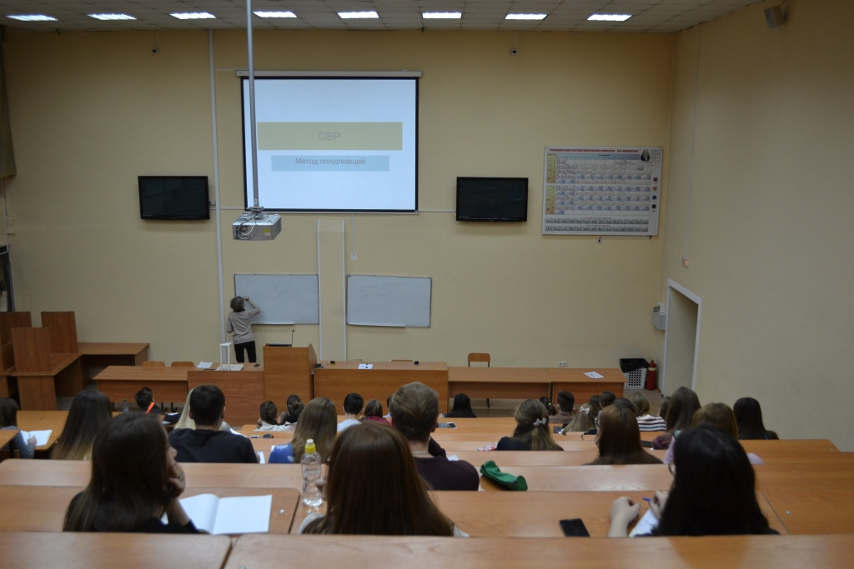
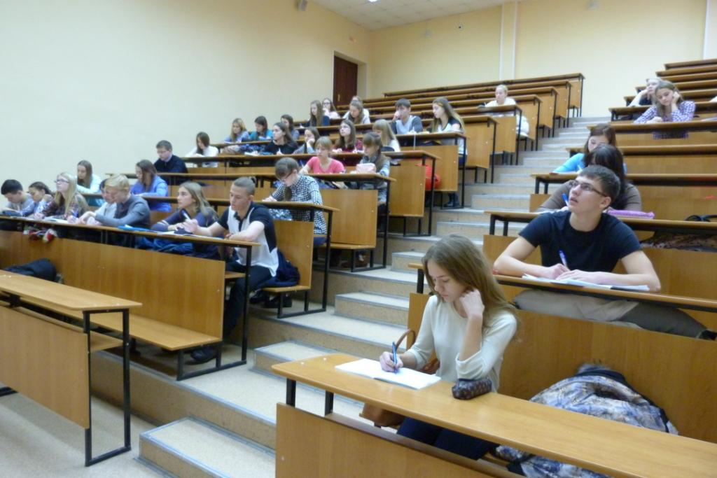
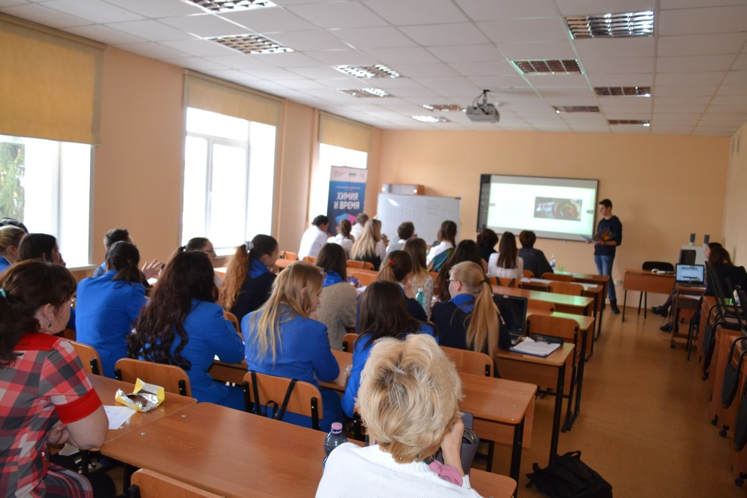
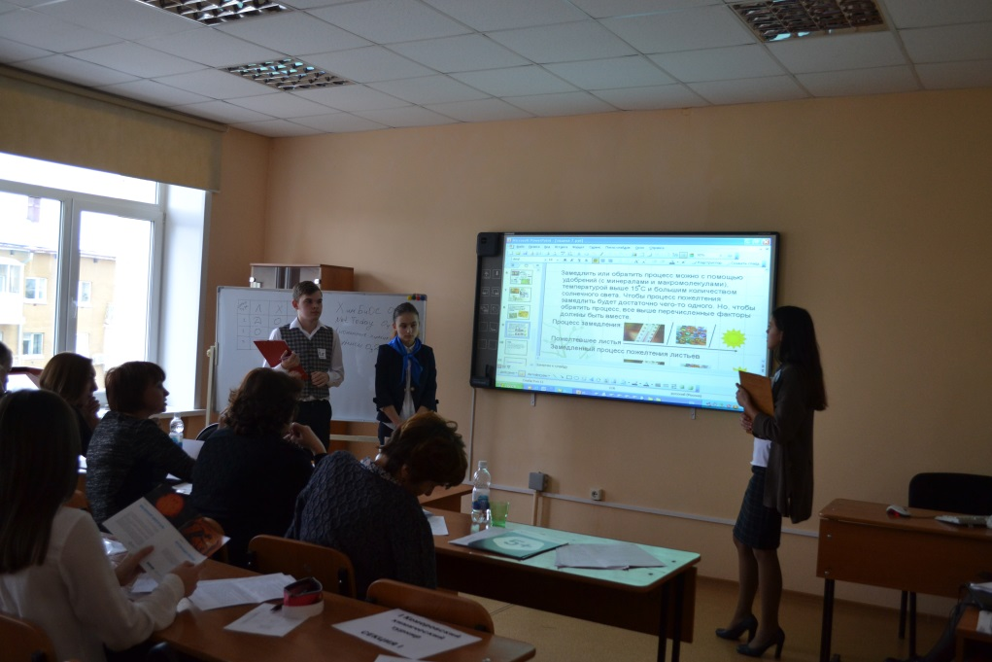
ЛЕКЦИОННЫЕ АУДИТОРИИ

Slide 22
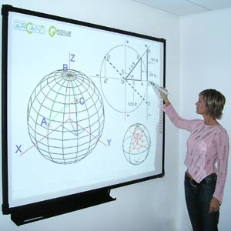
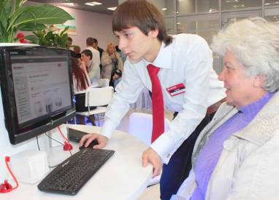
Компьютерные классы

Slide 23
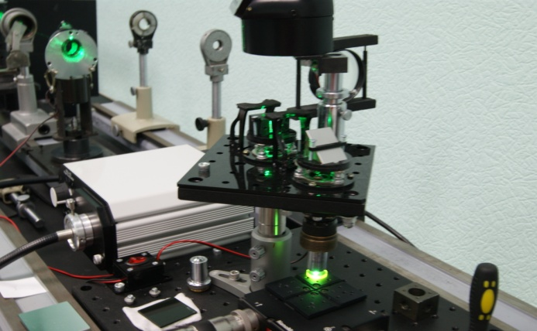
Физические лаборатории

Slide 24
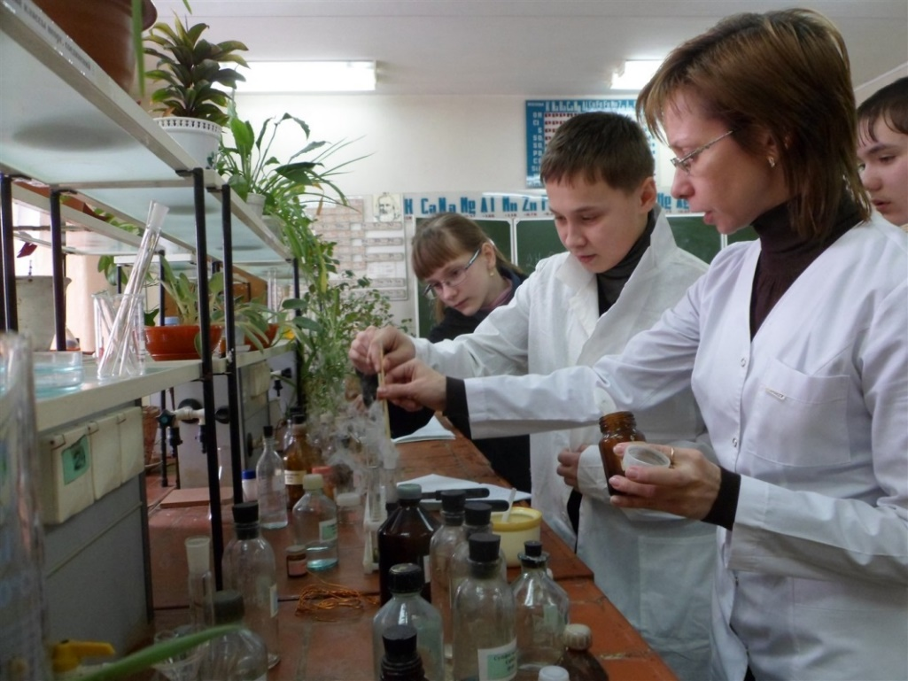
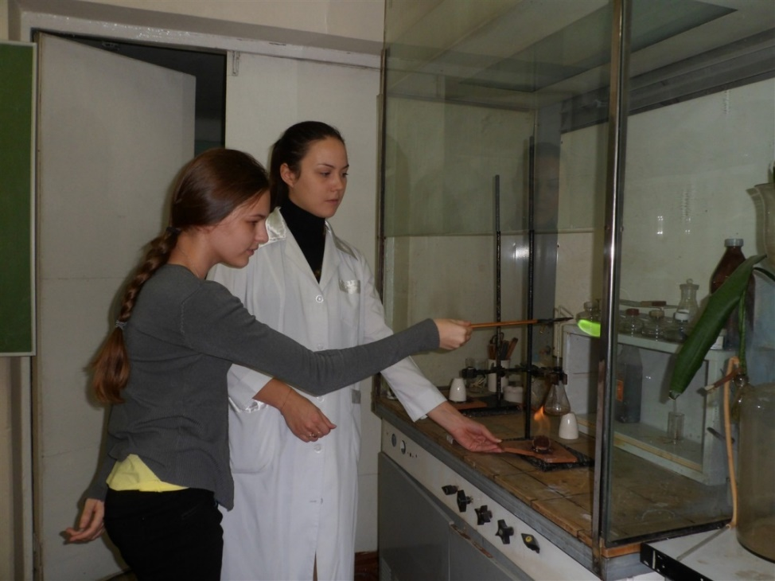
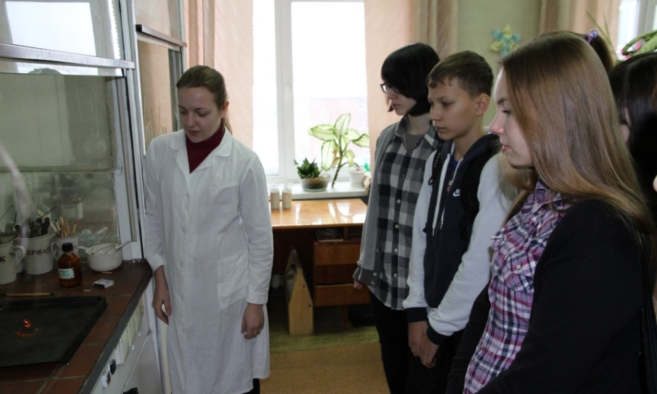
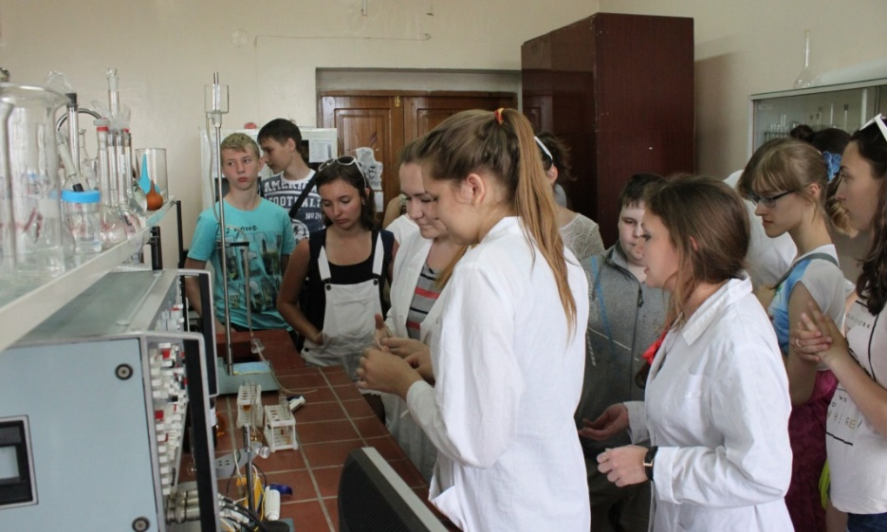
Химические лаборатории

Slide 25
Информационные технологии
В институте широко используются современные информационные технологии как преподавателями, так и студентами.
Лекционные занятия ведутся в аудиториях, оснащенных компьютерным и мультимедийным оборудованием.
Практические и лабораторные работы по дисциплинам, связанным с использованием информационных технологий в профессиональной деятельности студента, проводятся в компьютерных классах, специализированных лабораториях.
При выполнении практических работ студенты используют электронные учебные и справочные пособия, электронные конспекты лекций и другой материал. В их распоряжении программное обеспечение, установленное в компьютерных классах и лабораториях.
Широко используются в учебном процессе технологии проверки знаний с помощью компьютерных тестов.

Slide 26
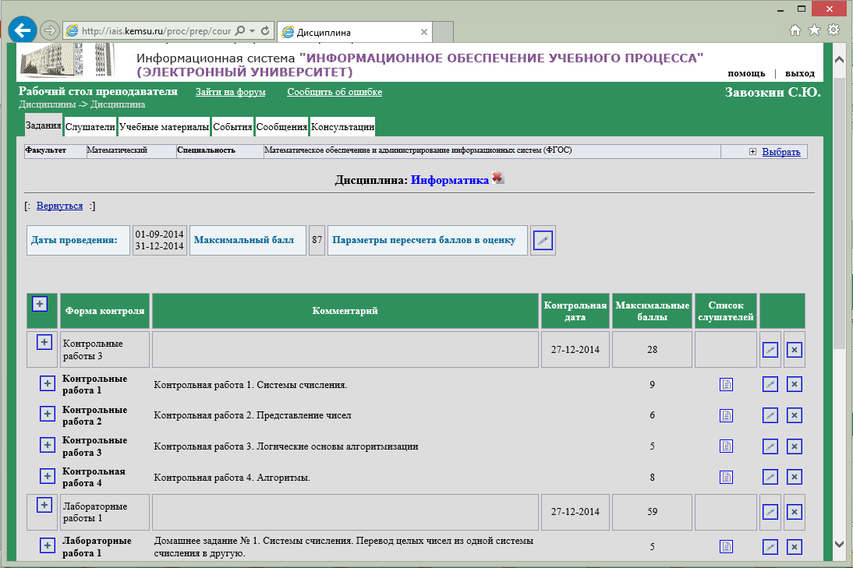
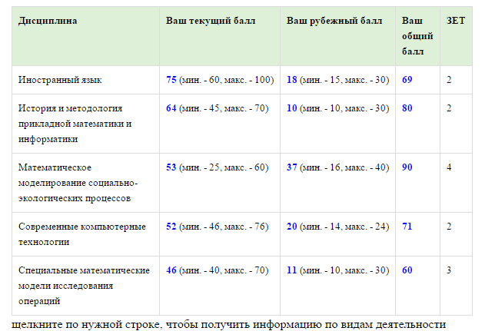
Информационные технологии
ИС “Информационное обеспечение учебного процесса”
ИС “Рейтинг обучающихся”

Slide 27
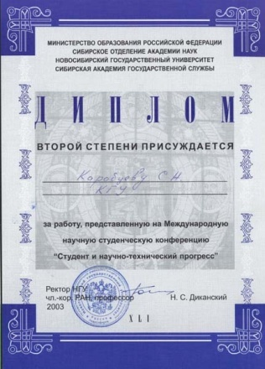
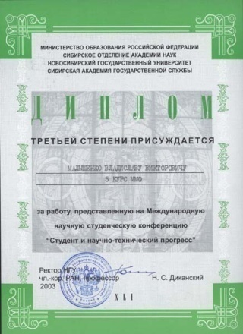
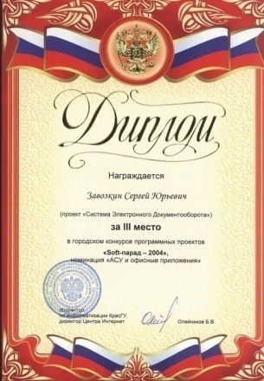
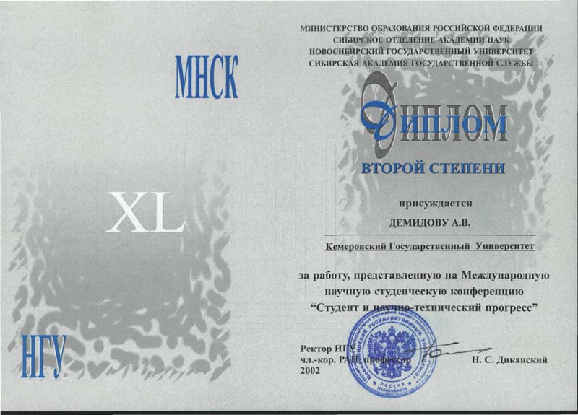
Научно-исследовательская деятельность
В институте активно ведется научно-исследовательская деятельность преподавателей и студентов.
Ежегодно проводятся олимпиады по математике и программированию, физике и химии, научные конференции, Всероссийская Антинаучная конференция
Сотрудники и студенты регулярно участвуют в научных и научно-практических конференциях. Многие работы, представляемые на конференциях, удостаиваются наград.

Slide 28
Примеры тем выпускных квалификационных работ
Моделирование дефектной структуры материалов путем их выращивания в электрическом поле
Температурная динамика в теле с учетом взаимодействия с окружающей средой.
Матричные алгоритмы криптографической защиты информации и их реализация
Бифуркации периодических решений моделей химической кинетики.
Моделирование течения крови в крупных сосудах методом решеточных уравнений Больцмана.
Электрохимические свойства нанокомпозитного электродного материала на основе пористой углеродной матрицы с наполнителем, полученным методом терморазложения гидроксида кобальта (II)
Создание электрохимического сенсора из сеток однослойных углеродных нанотрубок, декорированных наночастицами серебра
Исследование доменных микроструктур в электрооптических кристаллах методами оптической спектроскопии

Slide 29
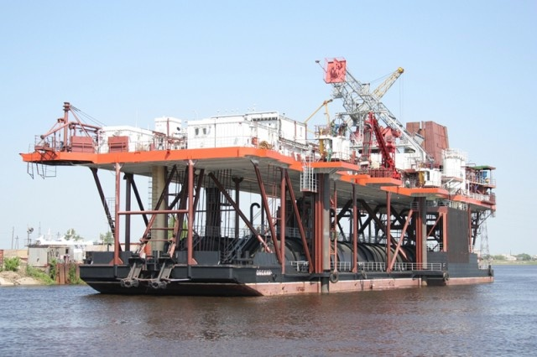
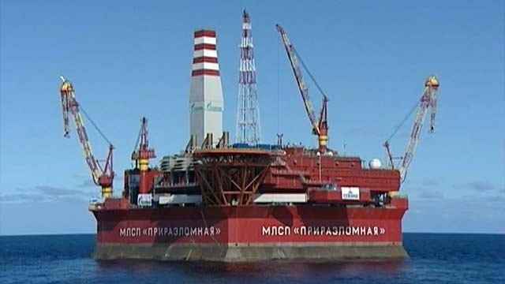
Научно-исследовательская деятельность
Нефтедобывающие платформы гравитационного типа
Сооружения имеют размеры 100м x 100м
Глубина прибрежной зоны составляет 5-20м
Имеют место внутренние течения и поверхностные волны (возможен шторм)
Платформы устанавливаются непосредственно на дно (песчаное, глинистое, илистое)

Slide 30
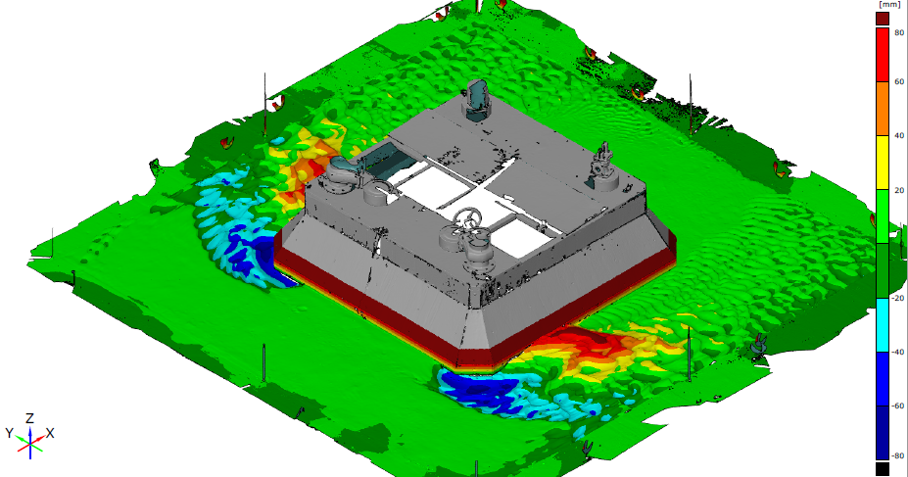
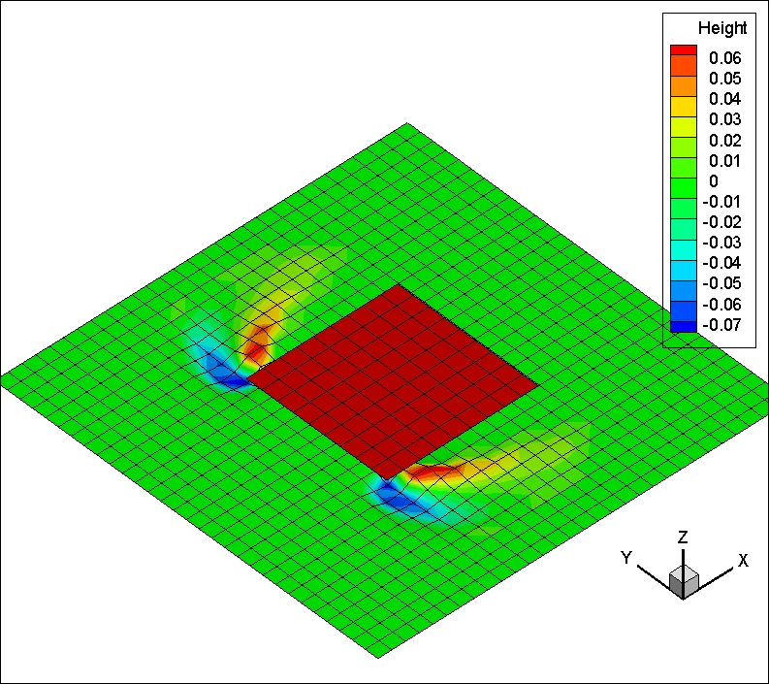
Научно-исследовательская деятельность
Течение без волн: картина размыва
Глубина: 0.281 м
Средняя скорость: 0.242 м/с
Максимальный размыв: 0.066 м

Slide 31
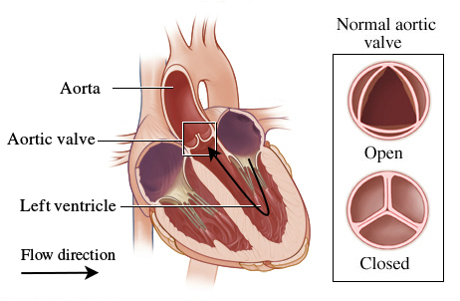
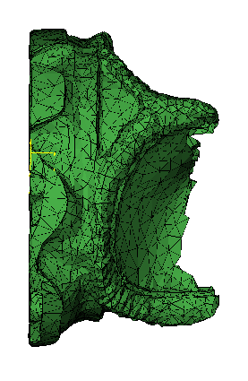
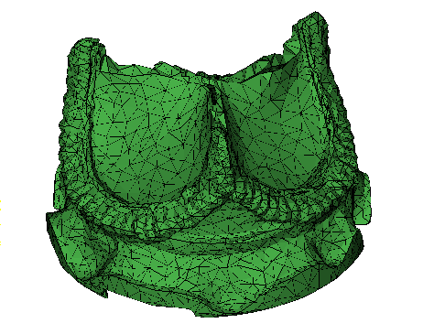
Научно-исследовательская деятельность
Численное моделирование искусственных сердечных клапанов

Slide 32
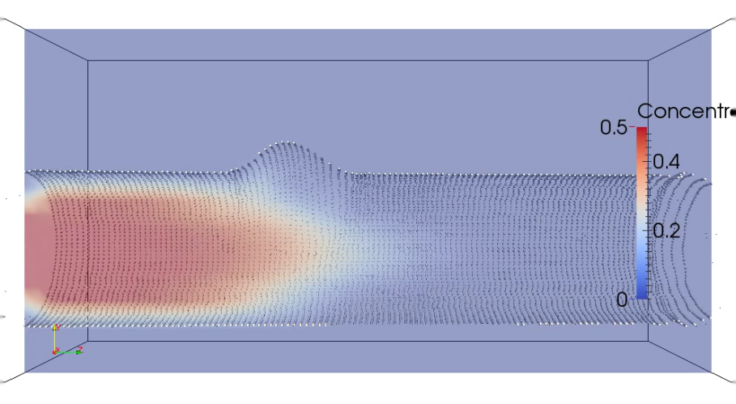
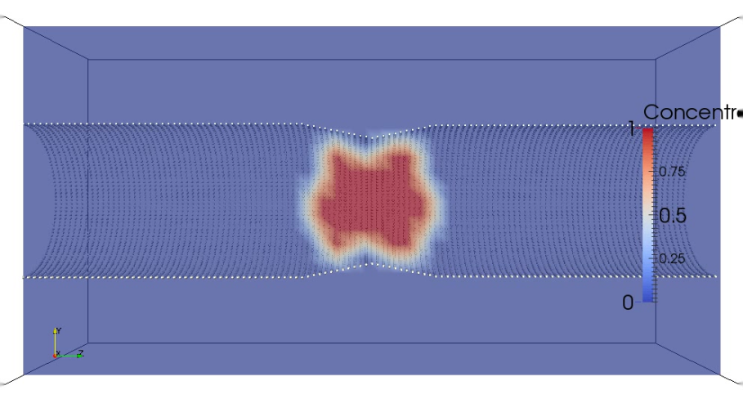
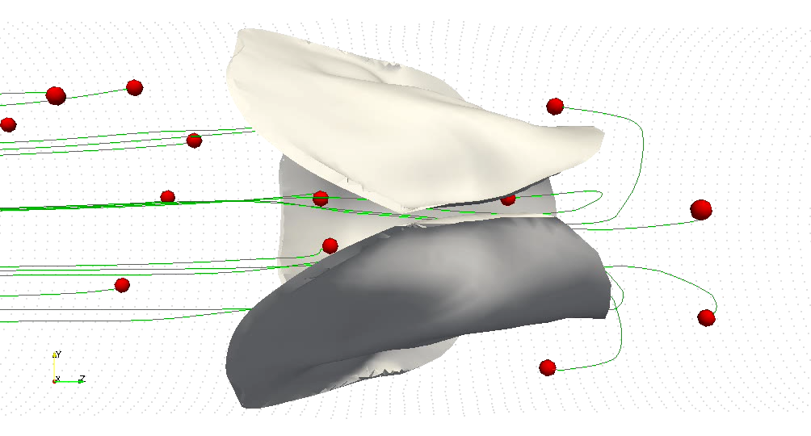
Научно-исследовательская деятельность
Расчет распространения примеси
Размыв тромба
Поток внутри клапана

Slide 33
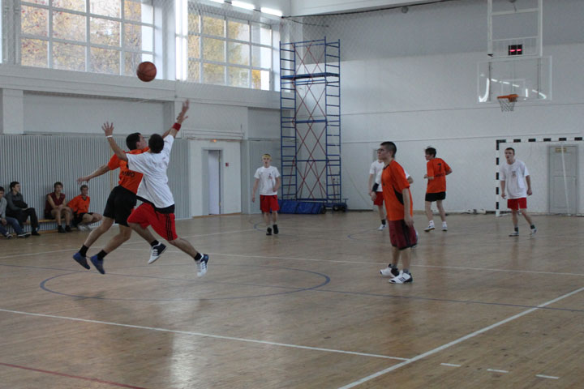
Творчество и спорт
Студенты ИФН могут участвовать в различных творческих и спортивных мероприятиях:
Первый снег
Студенческая весна
Творческие конкурсы
Интеллектуальные игры
Соревнования по баскетболу, волейболу, мини-футболу и др. видам спорта

Slide 34
Институт фундаментальных
наук (ИФН)
Сайт КемГУ: http://www.kemsu.ru/
Сайт ИФН: http://ifn.kemsu.ru/
Страница ИФН «В контакте»:https://vk.com/ifs_kemsu
Адрес: 650000, г. Кемерово, ул. Красная, 6, каб. 1432
Телефон: Дирекция 8(384-2) 58-06-05
Телефон для связи: 8-905-968-6381 – Ольга Юрьевна
Приемная комиссия КемГУ: 8(384-2) 58-39-12

Slide 35
Институт фундаментальных наук
ПРИГЛАШАЕТ НА ЗАНЯТИЯ
по подготовке к ЕГЭ -
для выпускников средних образовательных учреждений,
Внутренним вступительным испытаниям (для выпускников СПОУ)
https://kemsu.ru/school/small-university-institute-of-fundamental-sciences/
Телефон подготовительных курсов: КемГУ
58 - 39 - 39

Slide 36
МЕРОПРИЯТИЯ ИФН
Ноябрь 2022
Мастер – классы и профпробы по Информатике, Математике, Программированию, Физике, Химии
IX Межрегиональный химический турнир – 20 ноября (командный по 4 – 6 человек)
IX Всероссийский образовательно-развлекательный флэшмоб Маткэт по математике 26 ноября 2022 года.
Декабрь 2022
1. С 27 ноября по 3 декабря Дистанционный тур I Интернет - олимпиады по Физике

Slide 37
МЕРОПРИЯТИЯ ИФН
Январь 2023
1. Дни открытых дверей институтов и факультетов КемГУ
Февраль 2023
Открытая олимпиада ИФН по предметам
Олимпиада КемГУ по отдельным предметам
Март 2023
День открытых дверей КемГУ
Научно-практическая конференция «Интеллектуал»

Slide 38
МЕРОПРИЯТИЯ ИФН
Апрель 2023
Международная научная конференция
Май 2023
Всероссийская «Антинаучная конференция»
Переходи по ссылке и регистрируйся на главное событие года:
В контакте: https://vk.com/ifs_kemsu

Slide 39
ДОКУМЕНТЫ ДЛЯ ПОСТУПЛЕНИЯ
Заявление о приёме на обучение;
Оригинал и ксерокопия документа, удостоверяющего личность, гражданство;
Оригинал или ксерокопия документа об образовании;
Документы, подтверждающие индивидуальные достижения поступающего;
Оригинал или копия СНИЛС;
Документы, подтверждающие особые права и преимущества при приёме на обучение;
4 фотографии 3x4;
Иные документы

Slide 40
ОСОБЕННОСТИ набора
5 вузов (5 направлений, специальностей, но не менее двух)
Замена одного из предметов (выбор вуза)
Зачисление в 2 этапа:
1 этап - особые права и целевые места
2 этап - зачисление на основные места в рамках контрольных цифр
4. Подача документов лично, в электронном виде или по почте

Slide 41
Набор 2023
5. прием заявлений и документов начинается с 20 июня. До 13 июля (по внутренним КемГУ) 25 июля (по ЕГЭ) завершаются вступительные экзамены и прием заявлений, а 27 июля осуществляется публикация конкурсных списков.
6. 29-30 июля проводится этап приоритетного зачисления, 4-9 августа проводится основной этап зачисления.

Slide 42
Набор 2023
7. на каждом этапе зачисления устанавливается день завершения приёма оригинала от лиц, подлежащих зачислению на этом этапе: на этапе приоритетного зачисления – 28 июля; на основном этапе зачисления – 3 августа;
8. издание приказа (приказов) о зачислении осуществляется: на этапе приоритетного зачисления – 30 июля; на основном этапе зачисления – 5 августа

Slide 43
Контрольные даты
20 июня – начало приема документов
13 июля - (для сдающих внутр. экзамены)
20 июля - (творческие экзамены)
25 июля - последний день подачи заявления (по ЕГЭ)
2 августа - публикация конкурсных списков
28 июля– последний день подачи оригиналов по особым правам и на целевые места, 30 июля– приказ о зачислении
3 августа – последний день подачи оригинала на основные места приема, 9 августа – приказ о зачислении

Slide 44
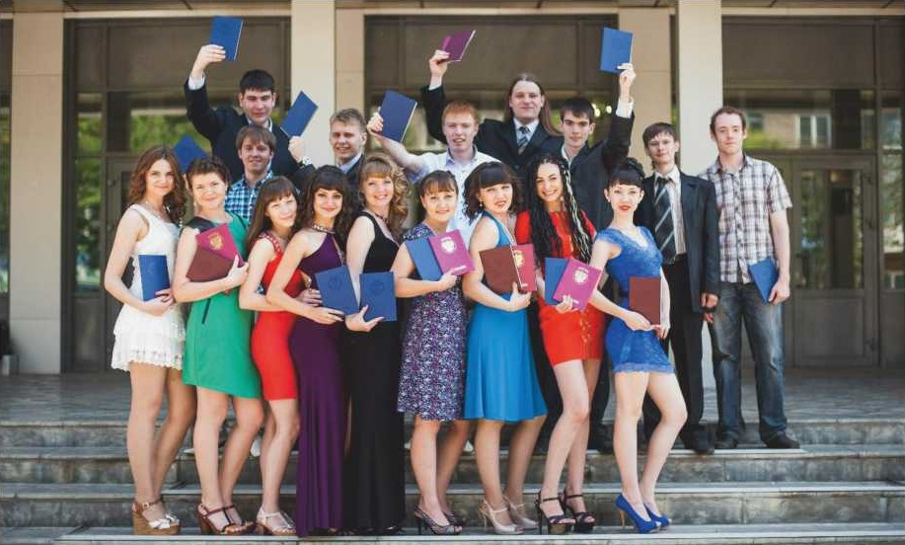
ИФН – это дружная семья студентов и преподавателей.

Slide 45
Спасибо за внимание!
Институт фундаментальных Наук

